Slide 1
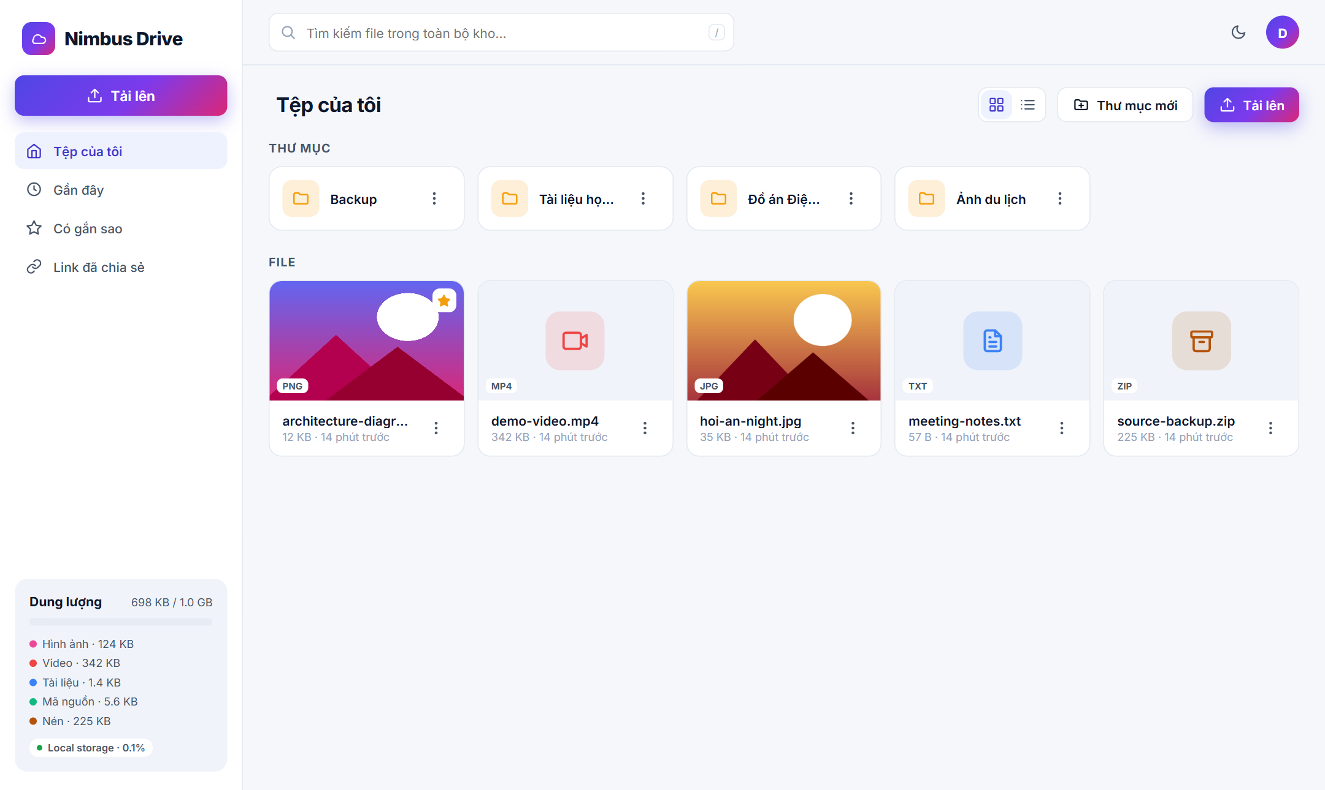
☁
Nimbus Drive
Nền tảng lưu trữ file đám mây trên kiến trúc tương thích Amazon S3
Design and Deployment of a Spring Boot Containerized Cloud File Storage Platform based on AWS S3-Compatible Architecture with an Automated CI/CD Pipeline
Spring Boot 3.5 · PostgreSQL · S3 · Docker · Terraform · GitHub Actions
Sinh viên: [Họ tên] · MSSV: [MSSV]
GVHD: [Họ tên giảng viên] · Môn Điện toán đám mây
Notes:
Chào thầy cô và các bạn. Em xin trình bày đồ án Nimbus Drive – một nền tảng lưu trữ file trên cloud, xây dựng bằng Spring Boot, lưu file trên object storage chuẩn Amazon S3, đóng gói bằng Docker và triển khai tự động bằng CI/CD.

Slide 2
Nội dung trình bày
01
02
03
Bài toán & mục tiêu
Kiến trúc hệ thống
Sản phẩm & demo
Vì sao cần, làm gì
S3-compatible, phân lớp, CSDL
Tính năng, giao diện
04
05
06
Bảo mật
Container & CI/CD
Triển khai AWS & kết quả
Các mối đe dọa và biện pháp
Docker, Compose, GitHub Actions
Terraform, kiểm thử, hướng phát triển
Nimbus Drive · Đồ án Điện toán đám mây
2
Notes:
Bài trình bày gồm 6 phần: bài toán, kiến trúc, sản phẩm, bảo mật, container và CI/CD, cuối cùng là triển khai AWS và kết quả.

Slide 3
BÀI TOÁN & MỤC TIÊU
Bài toán: lưu trữ dữ liệu linh hoạt, an toàn, tự động
1
Ứng dụng web hoàn chỉnh
Thực trạng
Upload, thư mục, xem trước, chia sẻ, quota
Nhu cầu lưu trữ & chia sẻ file trực tuyến tăng mạnh
Object storage chuẩn S3 là nền tảng của mọi cloud drive
Triển khai thủ công dễ lỗi, khó tái tạo môi trường
Phụ thuộc một nhà cung cấp gây rủi ro (vendor lock-in)
2
Kiến trúc tương thích S3
Chạy trên AWS S3 hoặc S3 tự host, không đổi mã
3
Container hóa + IaC
Docker Compose & Terraform cho AWS
4
CI/CD tự động
Test → image → scan → deploy → smoke test
Nimbus Drive · Đồ án Điện toán đám mây
3
Notes:
Mục tiêu gồm bốn phần: một ứng dụng hoàn chỉnh; kiến trúc tương thích S3 để không bị khóa vào một nhà cung cấp; đóng gói container và hạ tầng dưới dạng mã; và pipeline CI/CD tự động hoàn toàn.

Slide 4
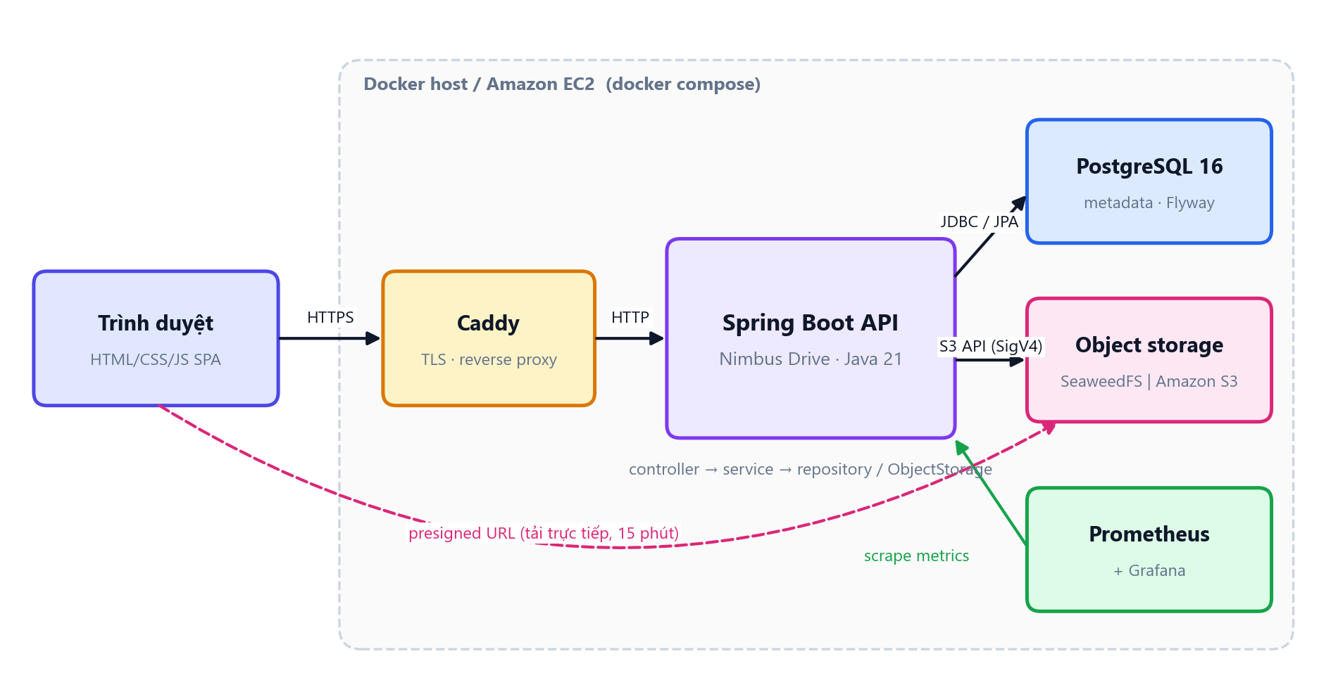
KIẾN TRÚC HỆ THỐNG
Kiến trúc: tách metadata và nội dung file
PostgreSQL
Người dùng, thư mục ảo, metadata, link chia sẻ
Object storage
Nội dung file, key phẳng owner/uuid
Presigned URL
Trình duyệt tải thẳng từ S3, giảm tải server
Nimbus Drive · Đồ án Điện toán đám mây
4
Notes:
Điểm mấu chốt của kiến trúc là tách metadata và nội dung. Metadata nằm ở PostgreSQL để truy vấn và phân quyền; nội dung nằm ở object storage. Thư mục là thư mục ảo nên đổi tên hay di chuyển không phải copy dữ liệu trên S3. Caddy lo HTTPS, Prometheus thu thập metrics.

Slide 5
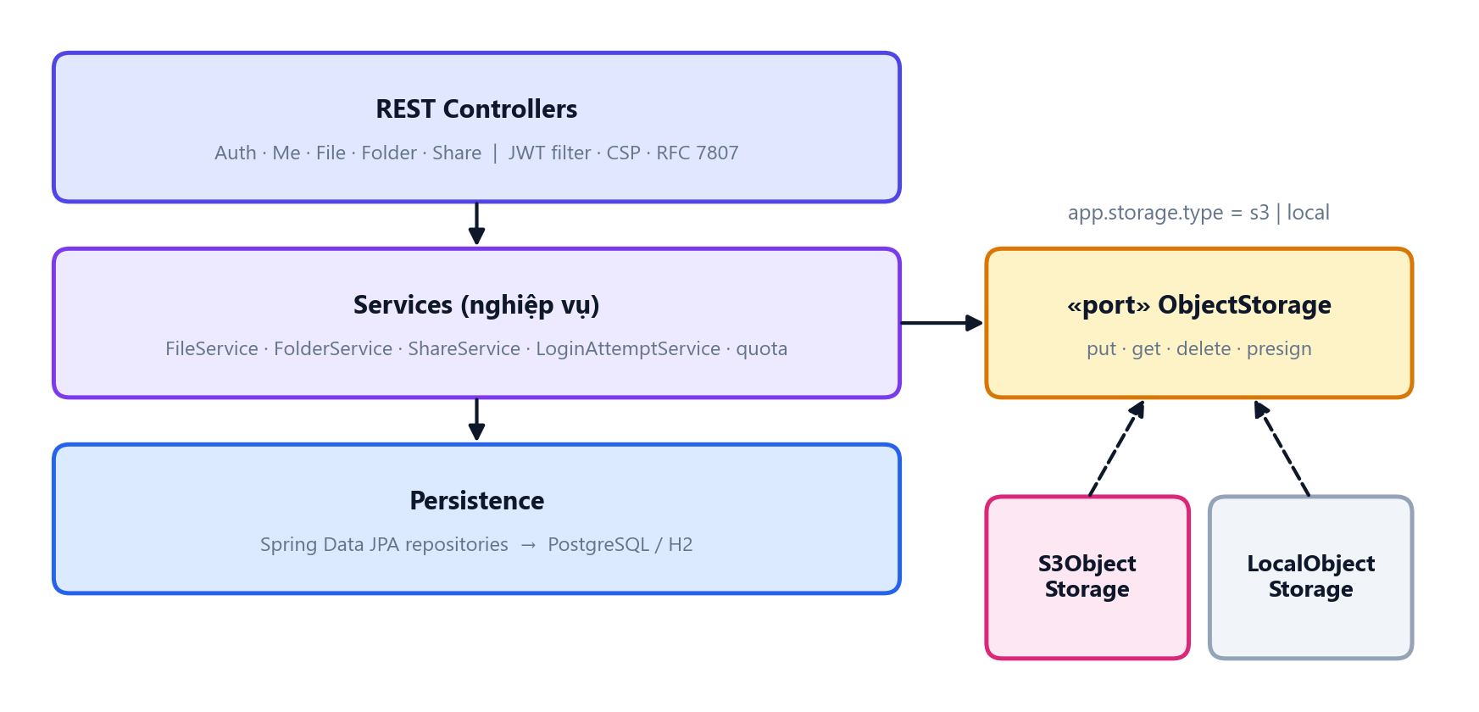
KIẾN TRÚC HỆ THỐNG
Ports & Adapters: một mã nguồn, nhiều nhà cung cấp S3
Interface ObjectStorage: put · get · delete · presign
S3ObjectStorage dùng AWS SDK v2 – chạy với AWS S3, SeaweedFS, Ceph, MinIO
LocalObjectStorage cho dev/test không cần Docker
Đổi backend chỉ bằng biến môi trường (12-factor)
Bài học thực tế
MinIO community ngừng phát hành bản dựng (410 Gone) → chuyển sang SeaweedFS mà không sửa dòng code nghiệp vụ nào.
Nimbus Drive · Đồ án Điện toán đám mây
5
Notes:
Tầng lưu trữ được trừu tượng hóa bằng interface ObjectStorage. Trong quá trình làm, MinIO bản cộng đồng đã ngừng phát hành, em chuyển sang SeaweedFS chỉ bằng cấu hình – đây là minh chứng rõ nhất cho lợi ích của kiến trúc tương thích S3.

Slide 6
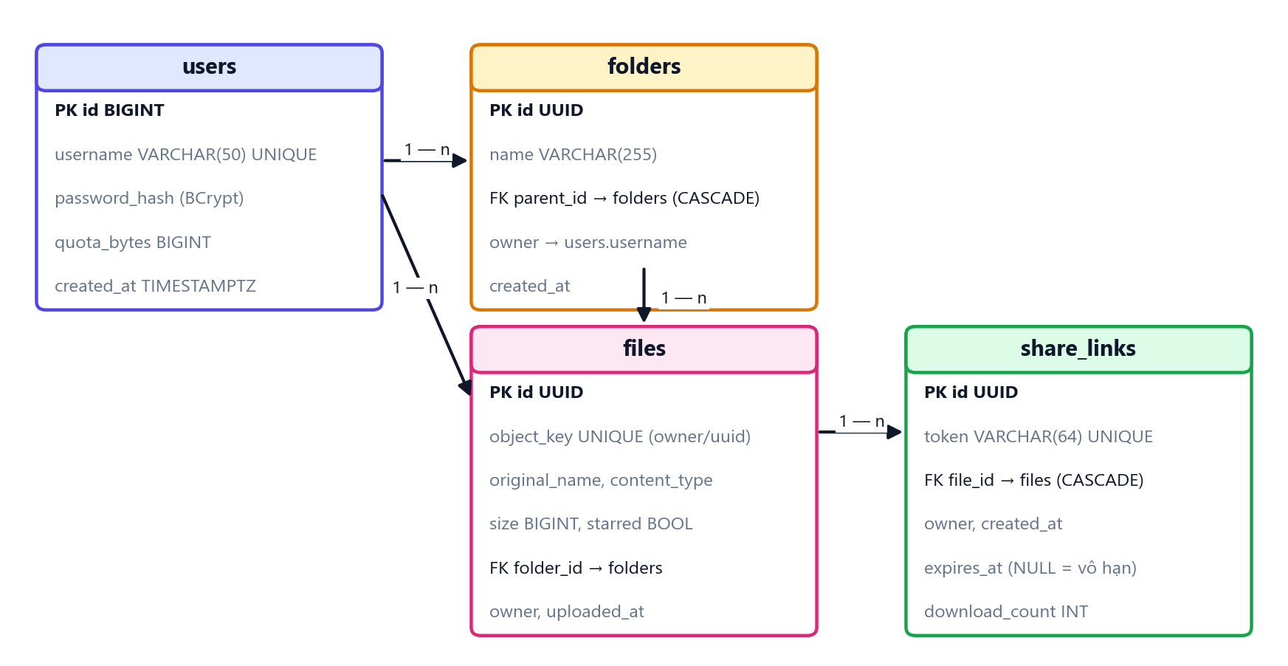
KIẾN TRÚC HỆ THỐNG
Cơ sở dữ liệu: 4 bảng, quản lý bằng Flyway
Thư mục dạng cây, parent_id ON DELETE CASCADE
object_key duy nhất ánh xạ tới S3
Token chia sẻ 192 bit, có hạn dùng
Migration có phiên bản, chạy trên PostgreSQL & H2
Index theo (owner, folder) cho truy vấn nhanh
Nimbus Drive · Đồ án Điện toán đám mây
6
Notes:
Cơ sở dữ liệu gồm users, folders, files và share_links. Schema được quản lý bằng Flyway thay vì để Hibernate tự sinh.

Slide 7
SẢN PHẨM
Tính năng chính của Nimbus Drive
1
2
3
4
Tài khoản JWT
Upload kéo-thả
Thư mục lồng nhau
Xem trước
BCrypt, khóa tạm sau 5 lần sai
Nhiều file, thanh tiến độ, 100 MB/file
Breadcrumb, kéo file vào thư mục
Ảnh, PDF, video, audio, code
5
6
7
8
Chia sẻ link
Presigned URL
Quota & thống kê
Trải nghiệm
Hết hạn 1h–30 ngày, đếm lượt, thu hồi
Tải trực tiếp từ S3 15 phút
1 GB/user, phân bố theo loại file
Tìm kiếm, gắn sao, dark mode, mobile
Nimbus Drive · Đồ án Điện toán đám mây
7
Notes:
Đây là tám nhóm tính năng chính. Tất cả đều được kiểm thử tự động qua API.

Slide 8
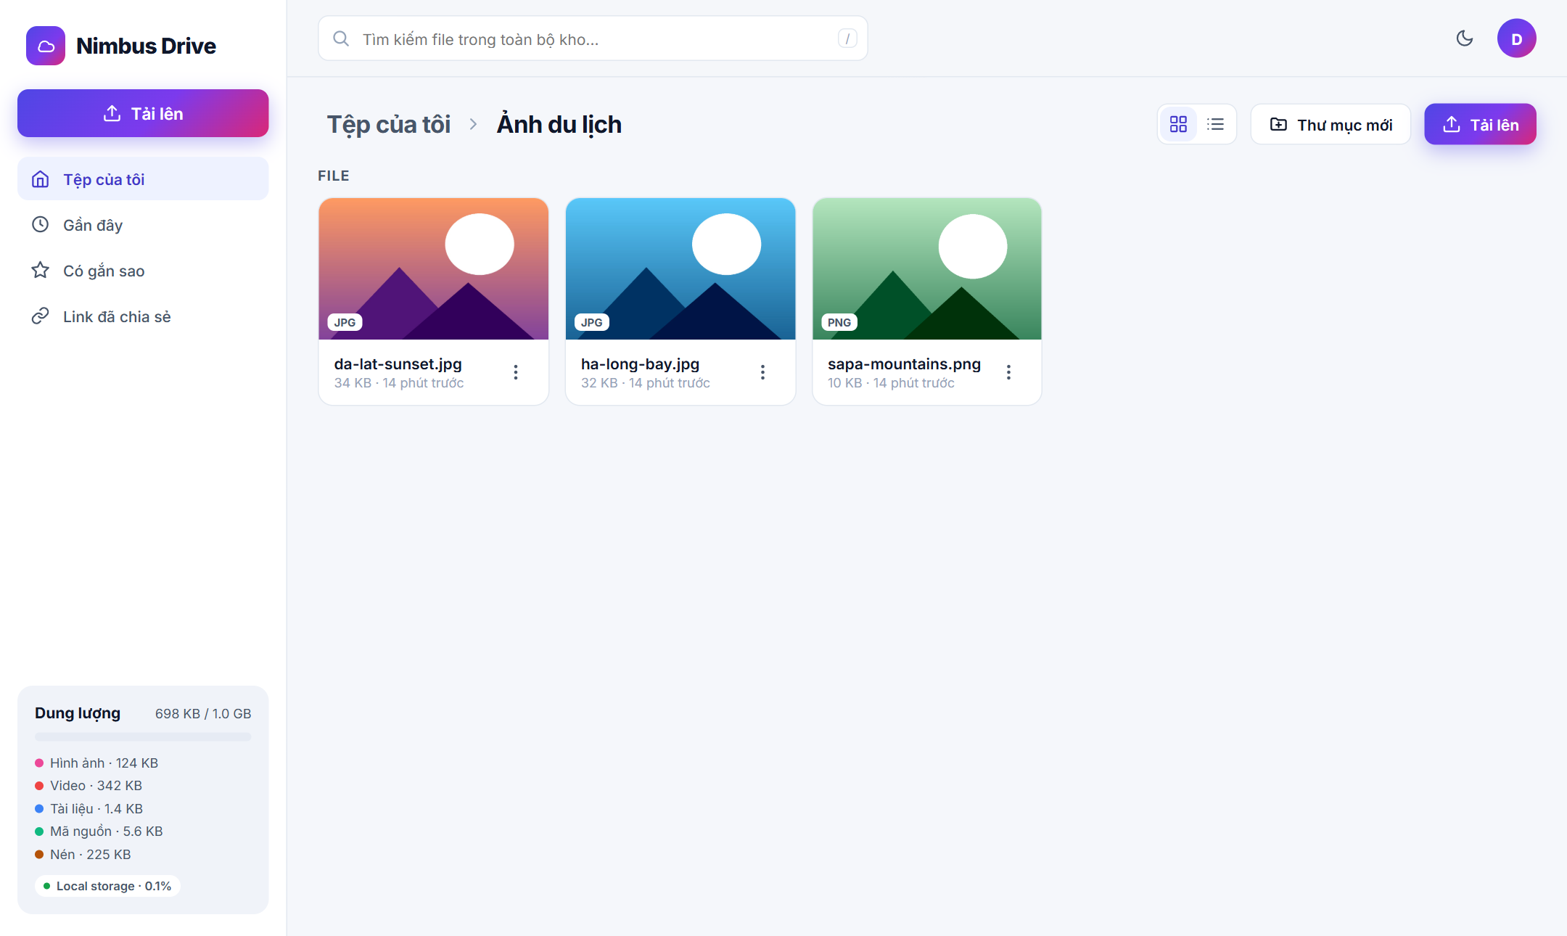
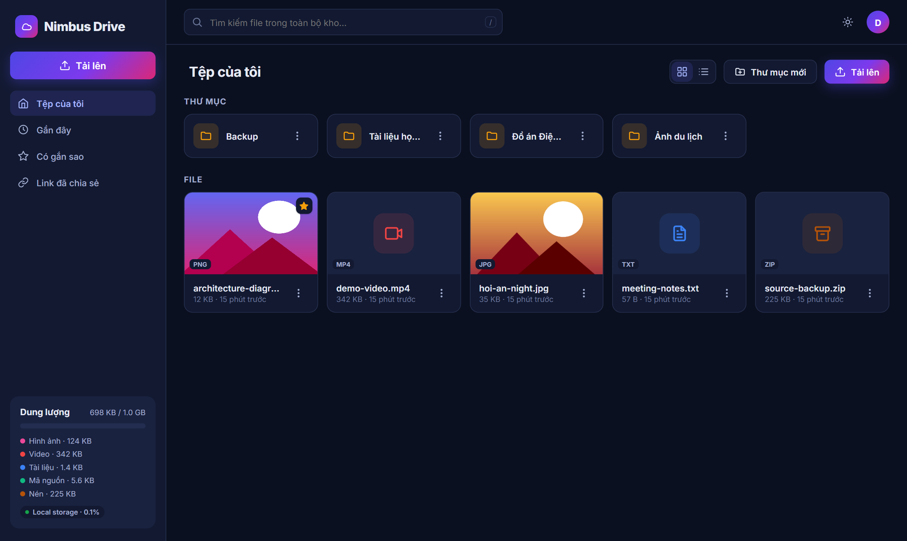
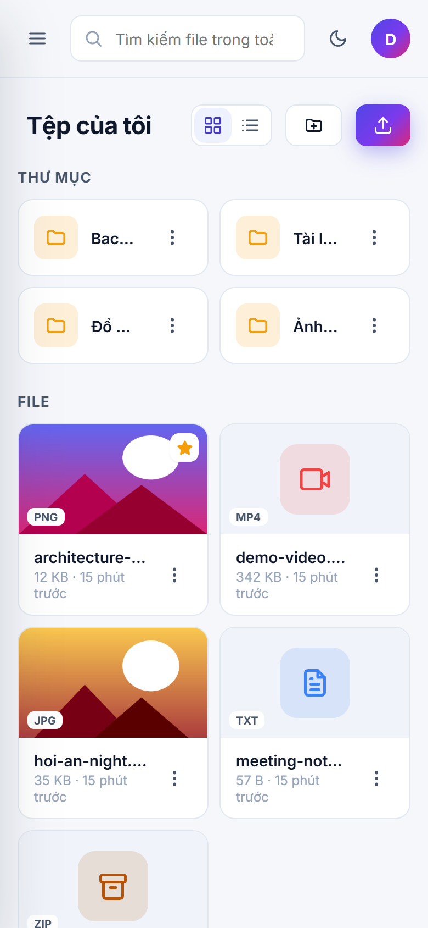
DEMO
Giao diện quản lý file
Lưới / danh sách · ảnh thu nhỏ · thống kê dung lượng · sáng/tối · responsive
Nimbus Drive · Đồ án Điện toán đám mây
8
Notes:
Giao diện viết bằng JavaScript thuần, không cần build. Có chế độ lưới, danh sách, ảnh thu nhỏ, dark mode và hiển thị tốt trên điện thoại.

Slide 9
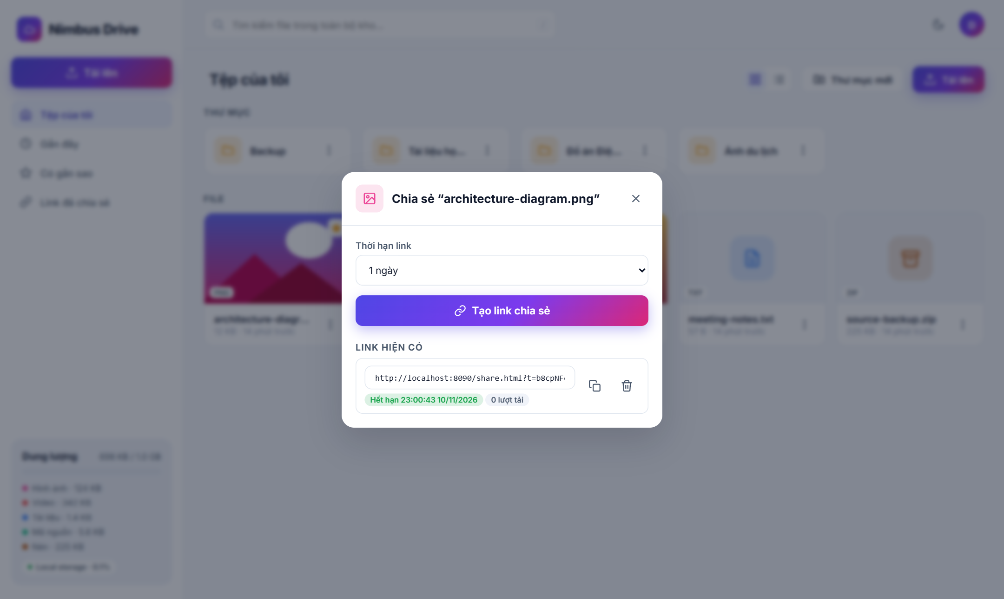
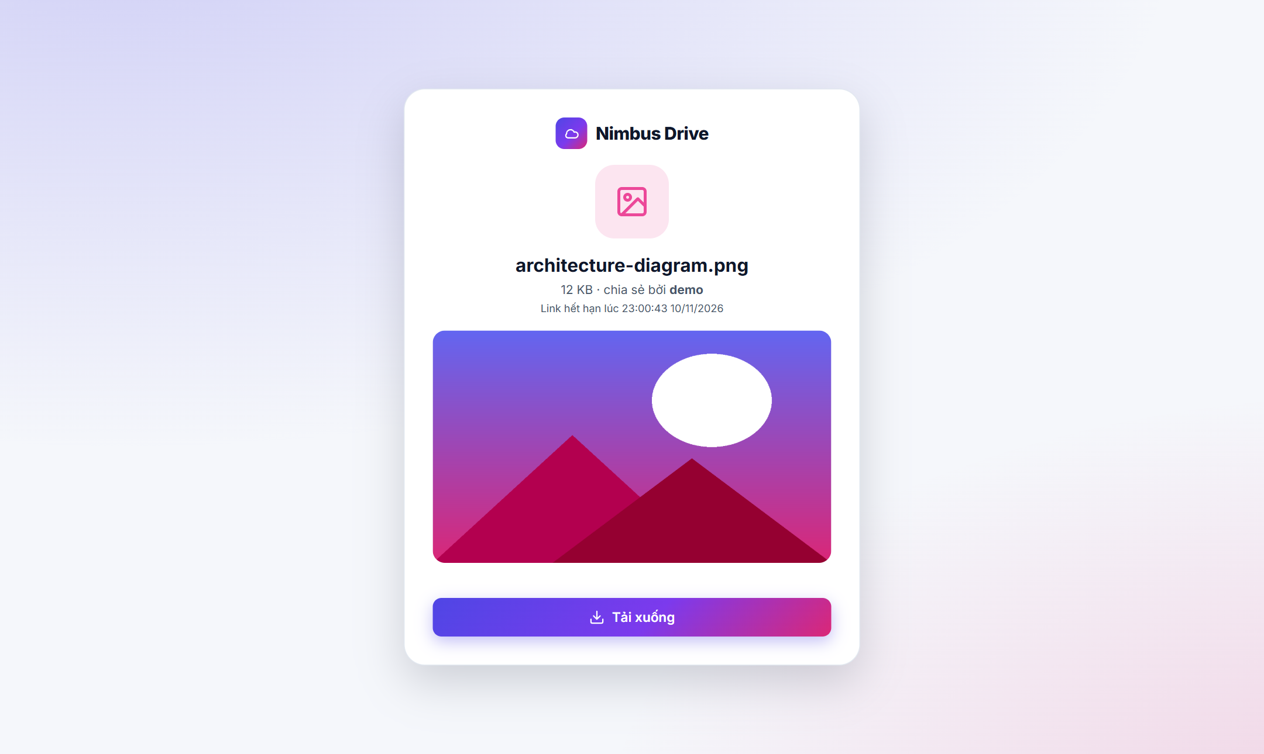
DEMO
Xem trước và chia sẻ file
Tạo link có thời hạn, sao chép, thu hồi
Khách tải file không cần đăng nhập
File HTML/SVG do người dùng tải lên luôn bị ép tải về (không hiển thị inline) để chống XSS
Nimbus Drive · Đồ án Điện toán đám mây
9
Notes:
Người dùng tạo link chia sẻ có thời hạn; khách mở link sẽ thấy trang tải công khai, có xem trước ảnh.

Slide 10
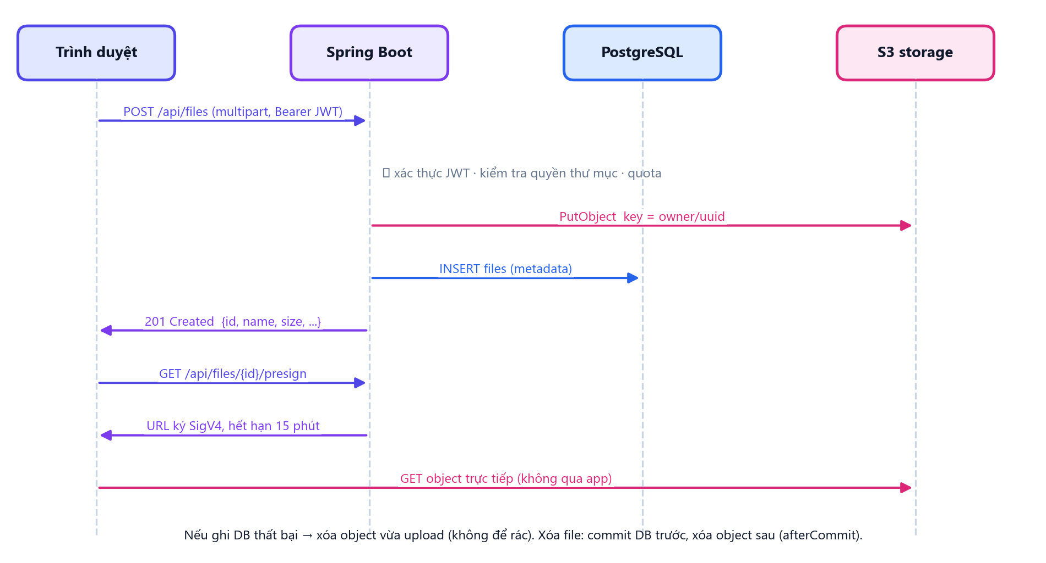
KIẾN TRÚC HỆ THỐNG
Luồng upload và tải qua presigned URL
1
Xác thực & kiểm tra quota
2
PutObject lên S3 trước
3
Ghi metadata; lỗi → xóa object
4
Xóa: commit DB rồi mới xóa object
Nimbus Drive · Đồ án Điện toán đám mây
10
Notes:
Thứ tự ghi được thiết kế để không mất dữ liệu: khi upload ghi S3 trước rồi mới ghi DB, nếu DB lỗi thì xóa object; khi xóa thì commit DB xong mới xóa object.

Slide 11
BẢO MẬT
Bảo mật nhiều lớp
Xác thực
Phân quyền
✓
✓
JWT HS256 · BCrypt · khóa 5 phút sau 5 lần sai (429)
Mọi truy vấn lọc theo owner; tài nguyên người khác → 404
Chống XSS
Đầu vào
✓
✓
CSP script-src 'self'; file HTML/SVG không hiển thị inline
Làm sạch tên file, chặn path traversal, validate DTO
Hạ tầng AWS
Dữ liệu
✓
✓
IAM role quyền tối thiểu, IMDSv2, không lưu access key
S3 chặn public, mã hóa SSE, versioning; HTTPS qua Caddy
Nimbus Drive · Đồ án Điện toán đám mây
11
Notes:
Bảo mật được áp dụng ở cả tầng ứng dụng lẫn hạ tầng: xác thực, phân quyền, chống XSS, kiểm soát đầu vào, IAM quyền tối thiểu và mã hóa dữ liệu.

Slide 12
CONTAINER & CI/CD
Container hóa với Docker & Docker Compose
# Stage 1: build (JDK + Maven, cache .m2)
FROM maven:3.9-eclipse-temurin-21 AS build
RUN mvn package && java -Djarmode=tools \
-jar app.jar extract --layers
# Stage 2: runtime (chỉ JRE)
FROM eclipse-temurin:21-jre
COPY dependencies/ application/ ./
USER appuser # không chạy root
HEALTHCHECK curl /actuator/health/liveness
app
Spring Boot · chờ DB & S3 healthy
postgres
PostgreSQL 16 · volume
seaweedfs
S3 API :8333 tự host
caddy
HTTPS tự động (profile proxy)
prometheus + grafana
Giám sát (profile monitoring)
Nimbus Drive · Đồ án Điện toán đám mây
12
Notes:
Dockerfile nhiều giai đoạn, tách layer để build nhanh, chạy bằng user thường và có healthcheck. Docker Compose dựng cả hệ thống bằng một lệnh, có profile tùy chọn cho HTTPS và giám sát.

Slide 13
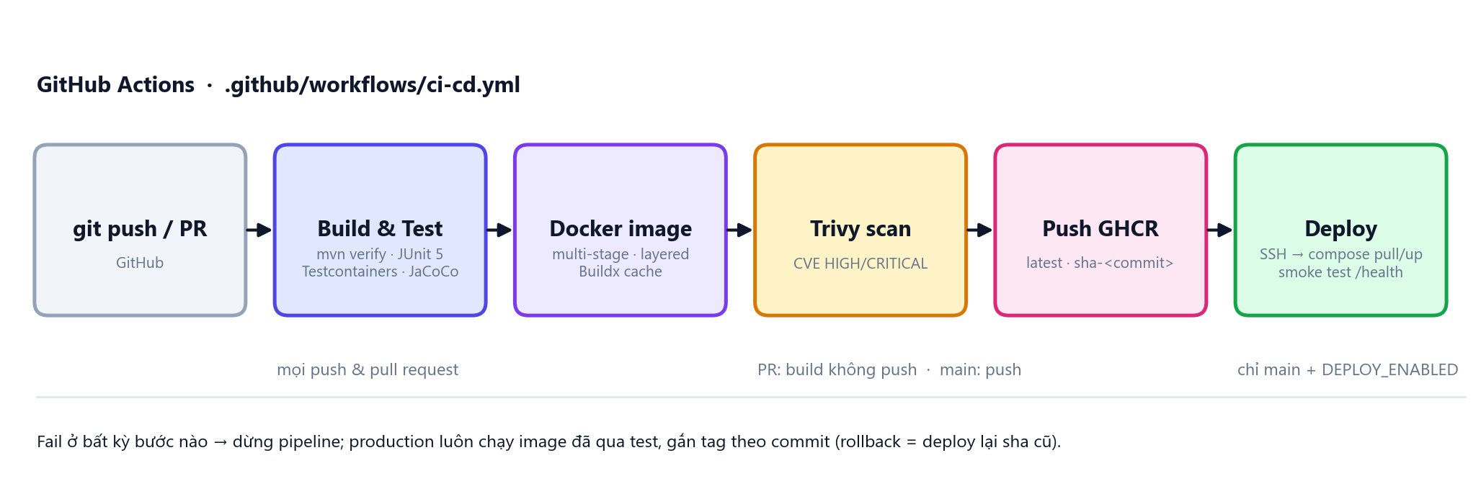
CONTAINER & CI/CD
Pipeline CI/CD tự động với GitHub Actions
3
job: test → image → deploy
2
tag: latest + sha-<commit>
90s
smoke test sau deploy
Nimbus Drive · Đồ án Điện toán đám mây
13
Notes:
Mỗi lần push, pipeline chạy test kể cả integration test bằng Testcontainers, build image, quét lỗ hổng bằng Trivy, đẩy lên GHCR và tự deploy lên server, sau đó smoke test endpoint health. Image gắn tag theo commit nên rollback dễ dàng.

Slide 14
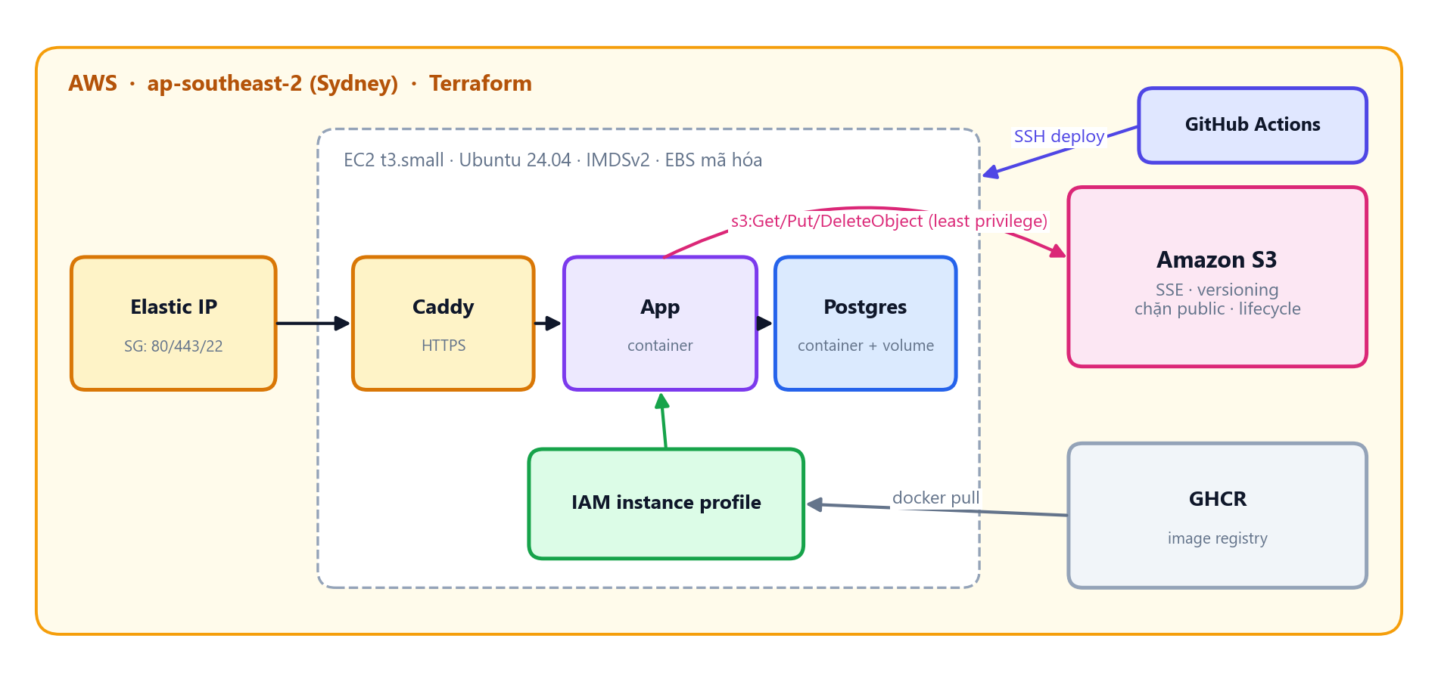
TRIỂN KHAI AWS
Triển khai trên AWS bằng Terraform
S3: chặn public, SSE-AES256, versioning, lifecycle, CORS
IAM role chỉ Get/Put/Delete trên 1 bucket
EC2 Ubuntu 24.04, IMDSv2, EBS mã hóa, Elastic IP
user_data cài Docker, sinh secret ngẫu nhiên
Đã chạy thật ở Sydney: upload, S3, presigned URL, chia sẻ đều đạt
Nimbus Drive · Đồ án Điện toán đám mây
14
Notes:
Toàn bộ hạ tầng AWS được mô tả bằng Terraform. Trên AWS ứng dụng dùng Amazon S3 thật, lấy credential tạm thời từ IAM role nên không cần lưu access key. Hệ thống đã chạy thật ở vùng Sydney và được kiểm thử đầu cuối qua Internet.

Slide 15
KẾT QUẢ
Kết quả kiểm thử
22/22
~80%
22
5
ca test đạt trên CI
độ phủ dòng (JaCoCo)
REST endpoint
service container
Unit test
Tên file, phân loại, token, khóa đăng nhập, JWT
API test (MockMvc + H2)
Luồng đầy đủ: cô lập user, quota, thư mục đệ quy, chia sẻ, chống XSS
Integration (Testcontainers)
PostgreSQL 16 và SeaweedFS S3 thật – đạt trên GitHub Actions
Nimbus Drive · Đồ án Điện toán đám mây
15
Notes:
Cả 22 ca kiểm thử đều đạt trên GitHub Actions, gồm 4 ca integration với PostgreSQL và S3 thật; độ phủ dòng khoảng 80%.

Slide 16
KẾT LUẬN
Hạn chế và hướng phát triển
→
Upload trực tiếp S3
Hạn chế
Presigned PUT + multipart, file nhiều GB
Upload qua server, giới hạn 100 MB/file
Rate-limit lưu RAM, chưa dùng chung nhiều instance
PostgreSQL chung EC2, chưa backup tự động
Còn 2 lỗ hổng cần Spring Boot 4; AWS chưa có HTTPS
→
Thùng rác & phiên bản
Xóa mềm, khôi phục qua S3 versioning
→
Managed services
RDS Multi-AZ, ECS Fargate, CloudFront
→
Bảo mật nâng cao
OAuth2 Google, 2FA, quét virus, Redis
Nimbus Drive · Đồ án Điện toán đám mây
16
Notes:
Em nhìn nhận một số hạn chế và đề xuất hướng phát triển, ưu tiên cao nhất là upload trực tiếp lên S3 và thùng rác/phiên bản file.

Slide 17
Cảm ơn thầy cô và các bạn đã lắng nghe
Hỏi & đáp · Demo trực tiếp
docker compose up -d --build
http://localhost:8080
/swagger-ui.html
./mvnw verify
Chạy toàn bộ hệ thống
Giao diện web
Tài liệu API
Chạy kiểm thử
Notes:
Em xin cảm ơn. Em sẵn sàng demo trực tiếp và trả lời câu hỏi.

